Slide 1
Microfinanzas para el desarrollo de México
UNIDAD 3- CLASE1

Slide 2

Microfinanciamiento
El microfinanciamiento es el suministro de servicios financieros básicos para las unidades familiares pobres y de bajos ingresos y sus microempresas. El microfinanciamiento comprende varias herramientas como el ahorro, el crédito, el arrendamiento, seguros y las transferencias de efectivo. Estos servicios son proporcionados por una variedad de instituciones que, en términos generales, se pueden dividir en bancos, ONG, cooperativas y asociaciones de ahorro y crédito y fuentes informales no financieras.
Un microfinanciamiento es un instrumento que busca apoyar económicamente a un emprendedor con montos que van desde $800 a $15,000 y que, generalmente, es otorgado a personas que, por su condición económica, no tienen acceso a la banca privada.

Slide 3
La clasificación
Las instituciones financieras que canalizan el microcrédito se suelen clasificar en distintas categorías:
1) organizaciones no gubernamentales (ONG),
2) cooperativas y uniones de crédito,
3) bancos e instituciones financieras no bancarias.
A su vez, estas instituciones se clasifican en tres grupos:
1) aquellas que otorgan microcréditos a prestatarios individuales,
2) las que lo hacen por medio de grupos solidarios,
3) quienes utilizan el modelo de bancos comunitarios.

Slide 4
México en particular
Compartamos es una empresa relativamente joven cuya trayectoria comenzó en 1990, cuando iniciaron las promociones de las microfinanzas en América Latina. En aquel entonces, sólo ofrecía oportunidades y créditos como un medio para hacer crecer a las microempresas y contribuir al desarrollo de México. En 2006, cuando cambio su figura legal a Banco Compartamos S.A., Institución de Banca Múltiple, es que comenzó a ofrecer más oportunidades de desarrollo a sus clientes, a través de nuevos productos y servicios que permitieron a muchos emprendedores iniciar su propio negocio.
Banco Compartamos cuenta con oficinas en la Ciudad de México, así como en 279 lugares del interior de la República Mexicana.

Slide 5
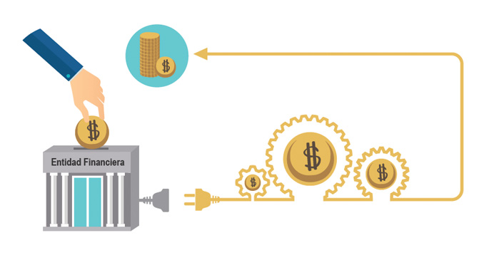
Entidades de ahorro y CRÉDITO POPULAR
Las instituciones de Ahorro y Crédito Popular atienden a las localidades geográficamente dispersas; promueven el uso de servicios financieros formales en grupos vulnerables, personas de bajos ingresos, mujeres y micronegocios que no han tenido acceso a la banca tradicional; son un factor detonante del crecimiento económico de las zonas en que se encuentran; son una opción para que las personas y familias tengan oportunidades de ahorro, inversión y crédito, lo cual aumenta su bienestar.
Aunque su nombre las defina como pequeñitas, se encuentran tan extendidas en todo el planeta y por su tamaño ya podrían competir con los bancos y otras instituciones financieras. Aquí los aspectos básicos de estas auxiliares del bolsillo popular.

Slide 6
En México existen más de 600 Sociedades Cooperativas de Ahorro y Préstamo (SOCAP) entre autorizadas y no autorizadas; de ellas escuchamos que unas aparecen o desaparecen, se fusionan o las absorben, están reguladas o no lo están, se expanden o quiebran, etc.; sin embargo, a pesar de que el sector de ahorro y crédito tiene 62 años en nuestro país, no ha sido sino hasta en los últimos 15 que ha crecido y se ha dado a conocer de manera importante.
A pesar de que las cajas de ahorro siguen figurando como una opción secundaria de ahorro y crédito entre los mexicanos, es un sector que por sus características está destinado a crecer en los próximos años.

Slide 7
Características de las cooperativas
• Alternativa sencilla de acceso al ahorro y crédito con condiciones más viables y favorables.
• Tasas de interés que ofrecen son competitivas con respecto a las de otras instituciones financieras.
• Algunas brindan educación y formación a la gente (programas culturales de ahorro y crédito).
• Presencia en zonas rurales.
• Permiten depositar montos pequeños y otorgan préstamos más chicos que la banca tradicional.

Slide 8

Retos y oportunidades de ahorro popular en México
El Sector Financiero Popular como parte del Sistema Financiero Mexicano, contribuye a la inclusión financiera, contribuye al fortalecimiento y desarrollo de la economía mexicana; beneficia con sus servicios a la población que no es atendida por la Banca Comercial; permite tener oportunidades a las personas para acceder a servicios financieros que mejoran la calidad de vida de sus familias y sus condiciones sociales logrando cumplir con los objetivos de mitigar la desigualdad financiera en México.. La Inclusión Financiera es un proceso de Inclusión Social.

Slide 9
Oportunidades
Dependiendo de cada una de las necesidades que tienen los mexicanos, existen diferentes oportunidades o servicios que ayudan. En México existen muchas instituciones financieras que otorgan a la población de bajos recursos la posibilidad de ahorrar, las cajas de ahorro o cooperativas no piden muchos requisitos para abrir cuentas y en la mayoría no cobran manejo de cuentas por lo que ahorrar es muy fácil.
Existen instituciones publicas y privadas que ofrecen capacitación o asesoramiento financiero, que va dirigida a microempresarios o personas en general para cambiar la cultura financiera y crear un crecimiento propio.
Entre ellas esta la Comisión Nacional Para la Protección y Defensa
de los Usuarios de Servicios Financieros (CONDUSEF) que es un Organismo Público Descentralizado, cuyo objeto es promover, asesorar, proteger y defender los derechos e intereses de las personas que utilizan o contratan un producto o servicio financiero ofrecido por las Instituciones Financieras debidamente autorizadas que operen dentro de la República Mexicana, así como crear y fomentar entre los usuarios una cultura adecuada respecto de las operaciones y servicios financieros.

Slide 10
Retos
Ahorrar no es fácil ni divertido, pero es indispensable. México presenta un gran reto pues los mexicanos no tienen la educación financiera que se necesita para crecer incluso económicamente como país. El reto es crear hábitos financieros, evangelizar sobre la importancia del ahorro y/inversión.
Que las personas pierdan el miedo a invertir, que entiendan que la inversión es el mejor camino para crecer económicamente, ya sea que las inversiones sea en instituciones financieras o en empresas propias, donde el retorno de la inversión es mayor.
Así mismo en no gastar en cosas innecesarias, que a largo plazo afecten a la economía individual y familiar.

Slide 11
En cuanto a los créditos populares es una gran oportunidad pues al emprendedor se le da una posibilidad de crear o hacer crecer su empresa, lo que para México es de gran importancia puesto que la creación de nuevas empresas que crean fuentes de empleo e impulsan al desarrollo económico que México necesita, las oportunidades están dadas, solo falta personas que se atrevan.

